Slide 1
Наши поделки
2018 год
Группа «Весёлые мышата» (подготовительная к школе группа)

Slide 2
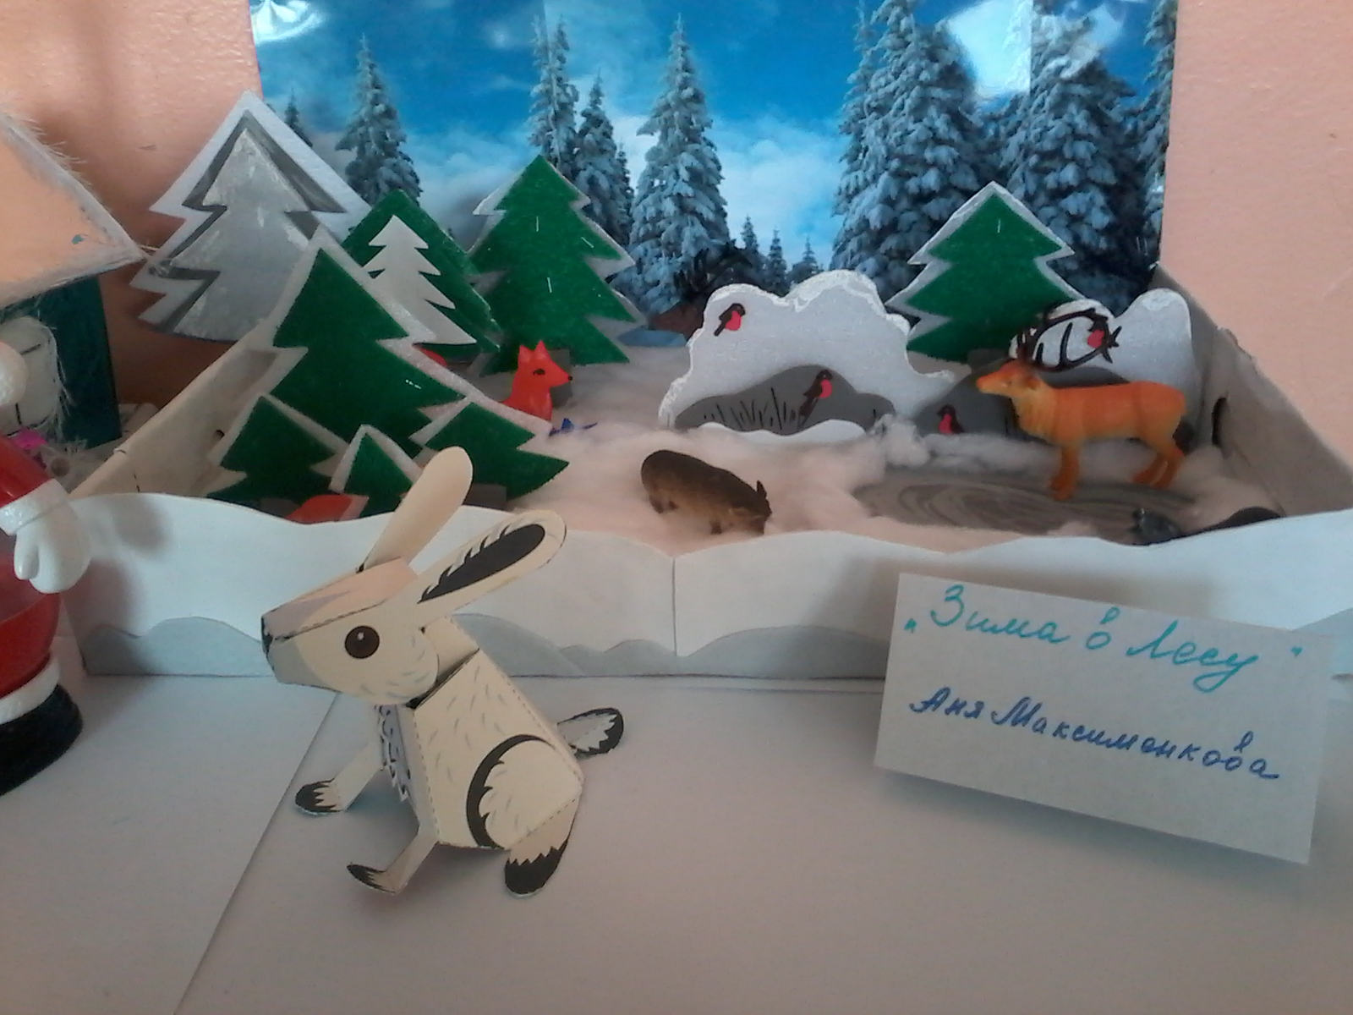

Slide 3
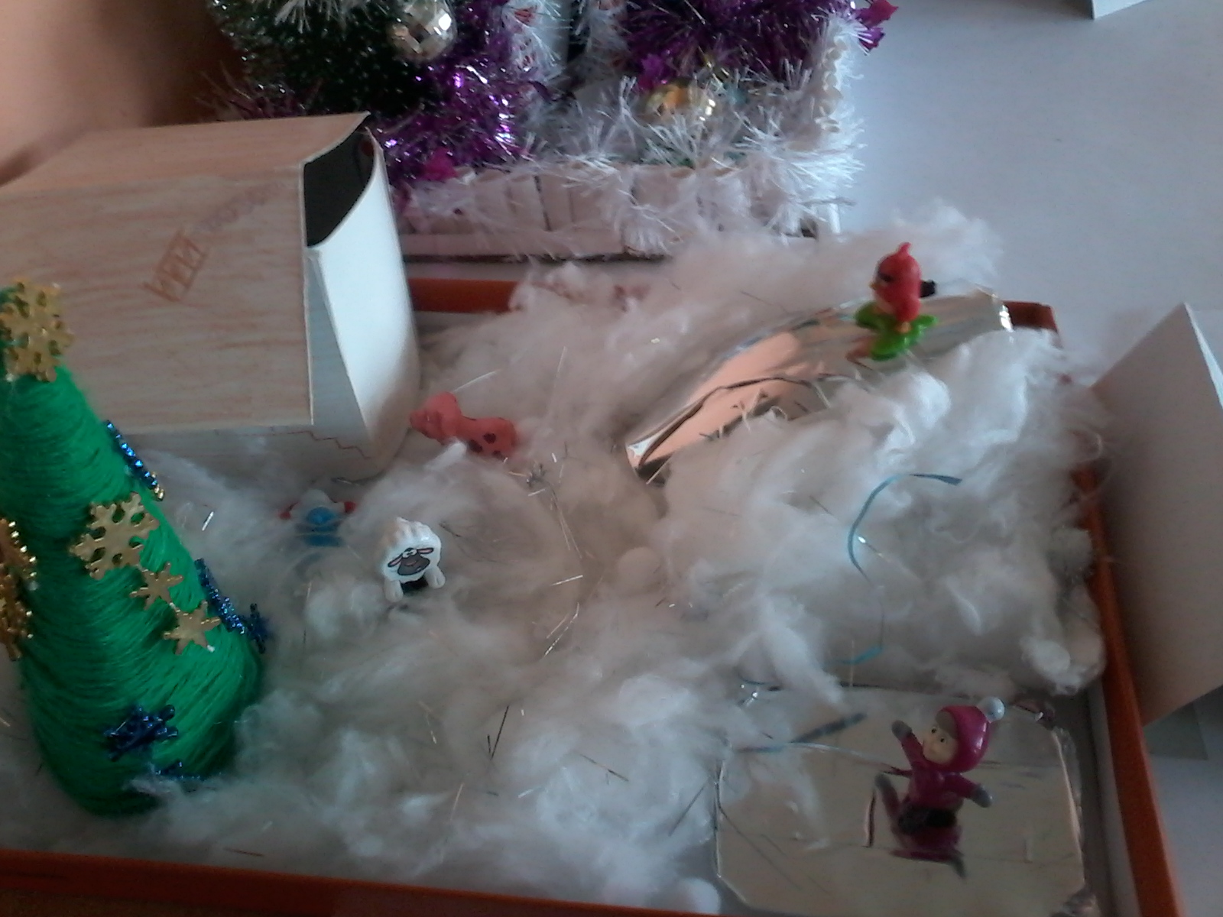

Slide 4
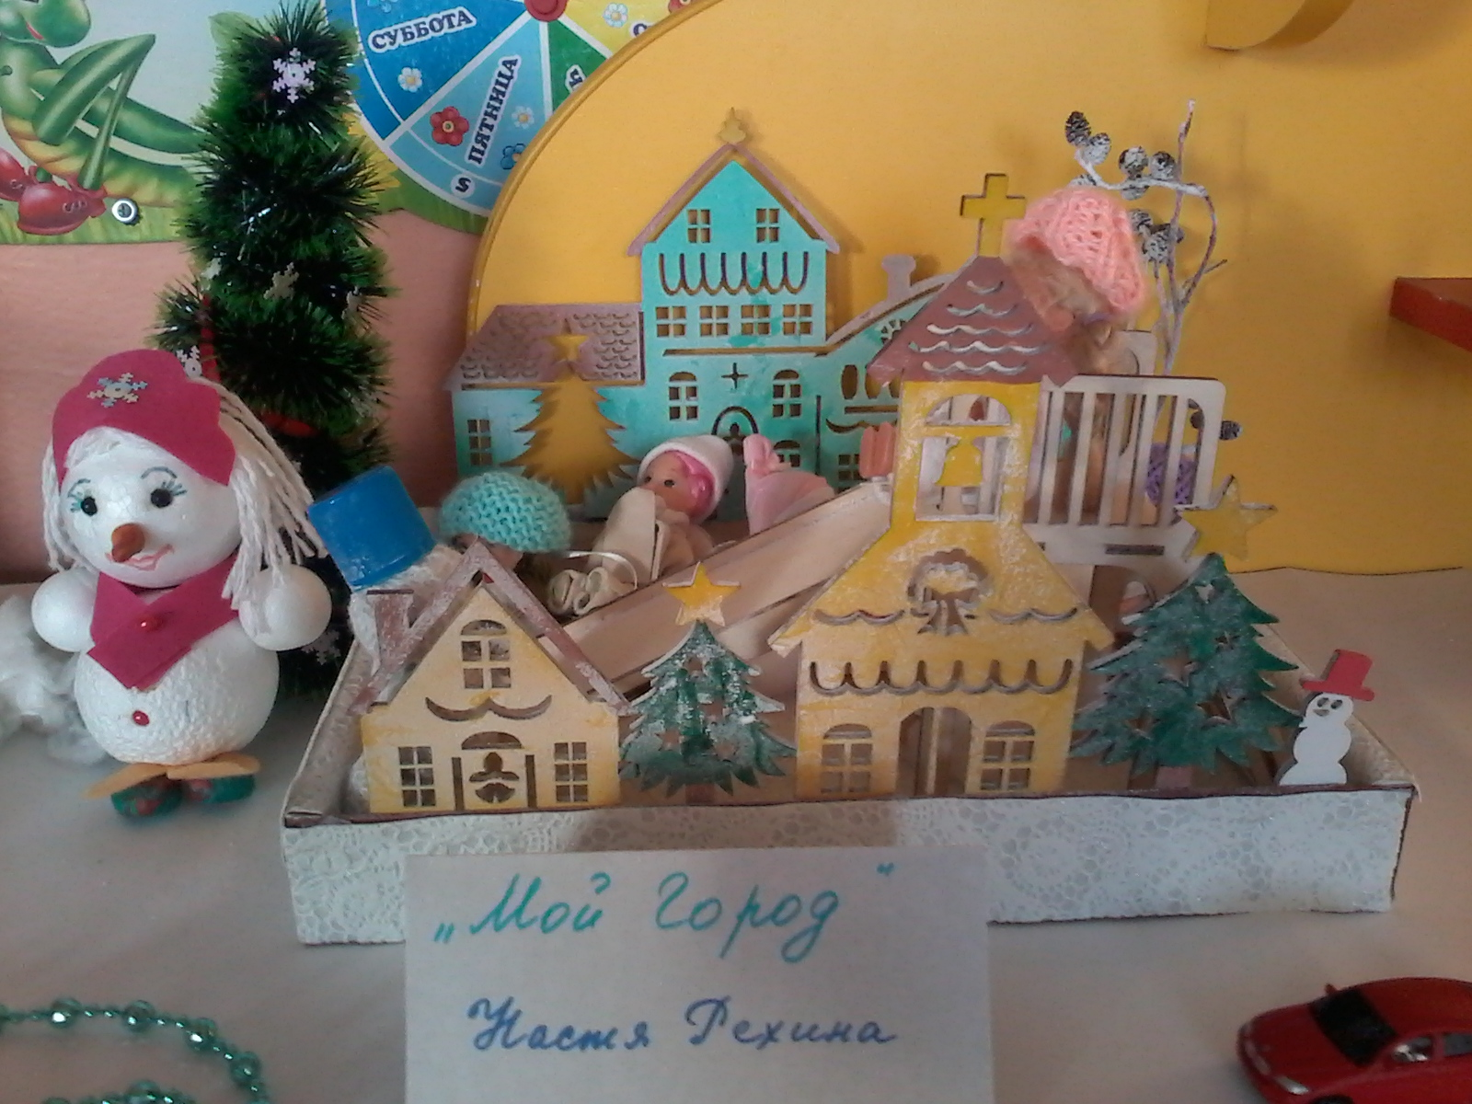

Slide 5
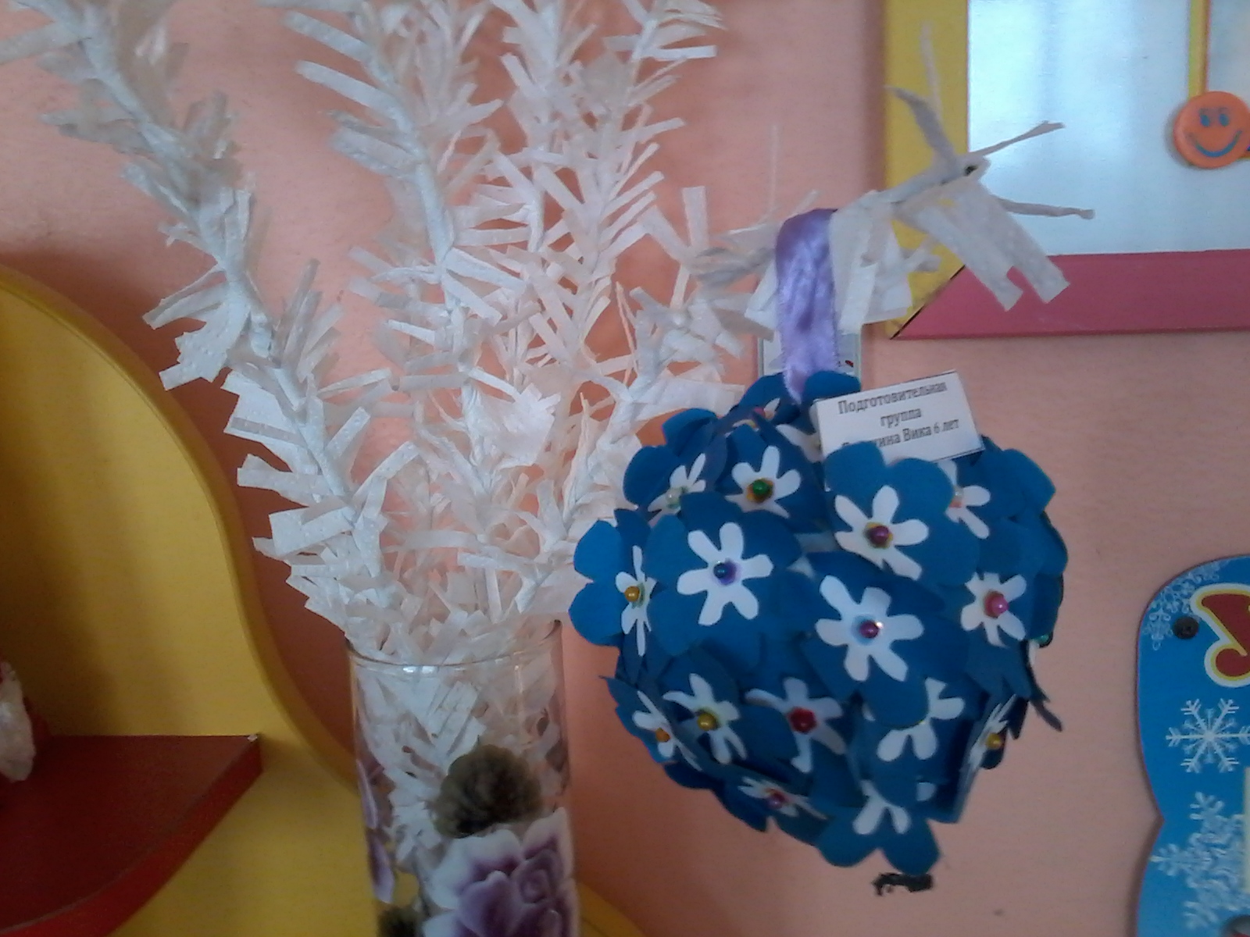

Slide 6
